Slide 1

КОМАНДА «ЯЩИК»
Задача №5: Система обнаружения посторонних объектов для беспилотных поездов в тоннеле метро по данным 3D-лидара

Slide 2

КОМАНДА
«ЯЩИК»
Краткое описание решения:
Все, что вписывается в контур поезда и отличается от пустого тоннеля является препятствием
О команде
Капитан: Асанов Салим Тимурович, специалист систем управления ЛА.
Кол-во участников: 5 человек
Краткое описание: Команда друзей и друзей друзей.
Город и регион: Москва
Уникальность решения:
Простота реализации относительно сложных нейросетей
2

Slide 3

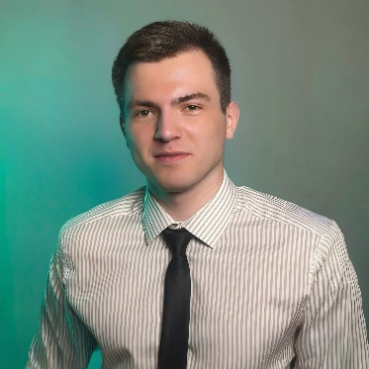
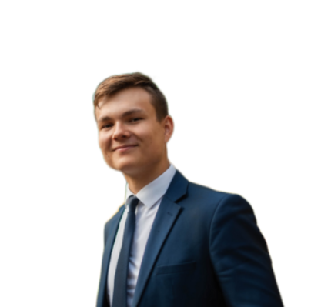
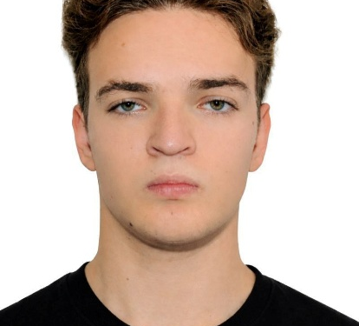
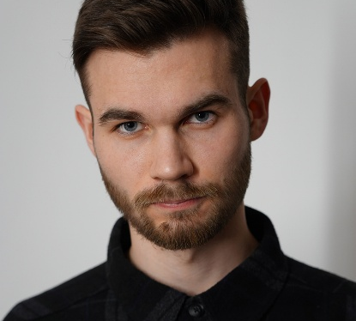
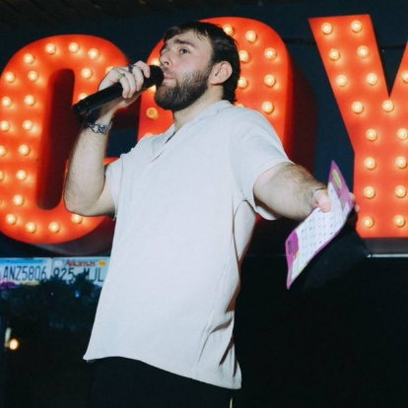
КОМАНДА «ЯЩИК»
Салим Асанов
Денис
Кузьменок
Егор Журавлев
Михаил Кузнецов
Сергей Коновалов
Капитан
@kukukuqq
+79624741230
МАИ
ML Engeneer
@k_y_3_m_u_n
+79966657749
МГТУ им.
Н.Э. Баумана
Разработчик ROS2
@ez_709
+79104940364
МАИ
ООО "МилТех"
Разработчик ПО
@DromoVed
+79165770933
МАИ
«Автономные технологии»
Системный аналитик
@Sergo_konsales
+79102043963
МАИ
ПАО «МИЭА»

Slide 4

КОМАНДА «ЯЩИК»
Краткая история команды:
01
У нас команда друзей и друзей друзей, частично мы уже участвовали в конкурсах, например, «Аэротон», но в таком составе собрались впервые
Почему вы выбрали именно эту задачу
из предложенных на хакатоне?
02
Мы изучали базовые аспекты компьютерного зрения и машинного обучения в вузе и решили проверить, на что мы способны вне методичек
С какими основными сложностями или вызовами
вы столкнулись и как их преодолели?
03
Пожалуй, все участники конкурса столкнулись с общей проблемой – нехваткой данных для обучения, поэтому мы стали решать задачу алгоритмическо-геометрически
И, конечно, достаточно сложно было совмещать учебу в вузе/написание диплома с работой и участием в конкурсе)))

Slide 5





КОРОТКО О РЕШЕНИИ
Техническая суть решения
Маркетинговая суть решения
Философия подхода
Вместо того чтобы обучать нейросеть распознавать человека, ящик или кошку, мы пошли другим путем: научили систему распознавать «идеальный пустой тоннель». Алгоритм строит математическую модель пути и нормативных габаритов. Все, что вписывается в эту модель, игнорируется. Все, что выходит за ее рамки, считается препятствием. Это делает систему невероятно устойчивой к новым участкам тоннеля.
Такое решение было принято в связи с тем, что из-за отсутствия размеченных данных обучить модель распознаванию очень сложно и, скорее всего, даже невозможно.
Наше решение можно использовать не только по прямому назначению: адаптированное под малые БВС решение, можно применять для поиска людей потерявшихся в пещерах, катакомбах, канализационной сети и т.д.
Учитывая физические особенности лидара и сложность съема лидарных данных с реальных маршрутов поездов, мы хотели бы предложить изменить подход к решению задачи:

Slide 6
Динамическая настройка дальности
Философия масштабирования
Мы получили, что решение работает практически со 100% точностью (на основании имеющихся данных) на всех участках только на расстоянии порядка 50м. Поэтому можно попробовать настроить динамический выбор дальности обнаружения: если участок прямой – дальность обнаружения больше, если приближаемся к повороту – уменьшаем дальность обнаружение, на повороте – дальность обнаружения минимальна. Такой подход должен минимизировать количество ложных срабатываний и пропусков препятствий.

Slide 7
Динамическая настройка дальности при помощи системы камер
Чтобы повысить вероятность обнаружения препятствия за поворотом, можно добавить систему камер, которые будут расположены по всей длине тоннеля.
Камеры обнаруживают препятствия в не видимой из-за поворота зоне и подают команды в вычислитель поезда на снижение скорости, если обнаруженный объект переходит из статуса «Кандидат» в статус «Тревога»

Slide 8
Система камер
Чтобы не разворачивать огромные модели, можно в вычислитель каждого поезда загрузить карту его маршрута, чтобы он мог отслеживать свое местоположение.
При приближении к повороту дальность обнаружения в алгоритме пропорционально снижается до допустимого минимума, а по завершении поворота – наоборот пропорционально увеличивается

